Slide 1
Atelier 1 : concevoir, animer et évaluer une action de santé publique
Animé par :
- Adeline DUBROMEL, responsable prévention FEMAS HDF
- Valérie Deschateaux , direction santé – CPAM Lille Douai
Cathy Crombez, Chargée d’animation du territoire – direction santé CPAM Lille Douai
Élisabeth Lehu – sous directrice parcours de prévention – direction prévention et promotion de la santé
Romain Rodriguez, chargé de mission prévention intégrée aux soins - direction prévention et promotion de la santé
6ème Journée régionale
De l’exercice coordonné
24 novembre 2023

Slide 2
Sommaire
Le choix de la thématique
Structurer mon action
3. Mobiliser mes ressources
Accompagnement CPAM
Accompagnement ARS HDF
Accompagnement FEMAS HDF

Slide 3
Tour de table
Présentation des intervenants.
Notes:
5 minutes

Slide 4
Le choix de la thématique
Comment et où choisir ma thématique de santé publique :
- Mon projet de santé – présentation par ARS
Recensement des besoins – présentation par FEMAS HDF
Thématique de l’ACI – présentation par CPAM
Notes:
15 minutes

Slide 5
THEMATIQUE DE L’ACI
L’accord Conventionnel Interprofessionnel (ACI) relatif aux structures de santé pluri professionnelles du 20 avril 2017 vous permet de bénéficier d’une valorisation complémentaire , sous réserve de certaines conditions , pour la mise en place d’actions de santé publique.
350 points (7€ le point) par mission réalisée dans l’année
2 missions rémunérées au maximum sur 2 thèmes différents
1 annexe au contrat de la structure précisant
le contenu , les modalités de mise en œuvre de la mission,
ainsi que les justificatifs à transmettre
Thèmes figurant dans l'ACI
Amélioration de la couverture vaccinale
Lutte contre la tuberculose Surpoids et obésité chez l’enfant
Souffrance psychique et conduites addictives chez les adolescents de 12 à 25 ans
Prévention du suicide
Prévention spécifique en direction des personnes âgées (chutes, alimentation, hydratation, dépression, iatrogénie)
Prévention périnatale et suivi des femmes en situation de précarité
Éducation thérapeutique et éducation à la santé
Des missions non répertoriées dans l’ACI mais s’inscrivant en cohérence avec les objectifs du Projet régional de Santé (PRS) peuvent également faire l’objet d’une valorisation complémentaire
Notes:
15 minutes

Slide 6
Structurer mon action 1/5
Le choix de la thématique est fait, mais après ?
Je choisis mon public cible.
Établir des objectifs : SMART
Spécifique Mesurable Ambitieux Réaliste Temporel
Notes:
Structurer mon action 15 minutes

Slide 7
Structurer mon action 2/5
Repérer le statut des patients fumeurs de ma patientèle
Interroger mes patients sur leur consommation de tabac durant leurs consultations
Inscrire leur statut dans le dossier patient (sur le SI)
Objectif général
Comment dois-je faire pour mettre à jour le statut de mes patients ?
Objectifs spécifiques

Slide 8
Structurer mon action 3/5
Repérer le statut des patients fumeurs de ma patientèle
Interroger mes patients sur leur consommation de tabac durant leurs consultations
Inscrire leur statut dans le dossier patient (sur le SI)
Utiliser la méthode du conseil minimal d'arrêt
Choisir le codage pour indiquer le statut dans le SI
Objectif général
Comment dois-je faire pour mettre à jour le statut de mes patients ?
Objectifs spécifiques
Comment dois-je faire (…) ?
Objectifs opérationnels

Slide 9
Structurer mon action 4/5
Repérer le statut des patients fumeurs de ma patientèle
Interroger mes patients sur leur consommation de tabac durant leurs consultations
Inscrire leur statut dans le dossier patient (sur le SI)
Utiliser la méthode du conseil minimal d'arrêt
Choisir le codage pour indiquer le statut dans le SI
Nombre de patients repérés
Nombre de patients repérés
Objectif général
Comment dois-je faire pour mettre à jour le statut de mes patients ?
Objectifs spécifiques
Comment dois-je faire (…) ?
Objectifs opérationnels
Comment je le prouve ?
Évaluation

Slide 10
Structurer mon action 5/5
Organiser mes tâches :
Exemple 1
QUI | FAIT QUOI | QUAND | COMMENT | POURQUOI
Professionnel de santé | Repère les patients fumeurs | Durant le mois sans tabac | Avec un questionnaire de repérage | Mettre à jour le statut de ses patients fumeurs Déclencher accompagnement des patients fumeurs vers le sevrage tabagique
Notes:
Transition : Vous n’êtes pas seuls dans la démarche ! La CPAM, l’ARS HDF et la FEMAS HDF sont là pour vous épauler. Voici des exemples d’accompagnement possible par les acteurs présents.

Slide 11
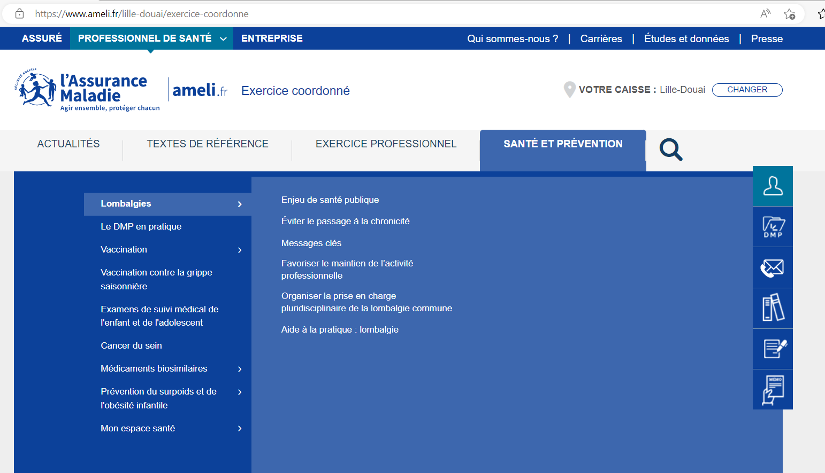
Mobiliser ses ressources
Accompagnement CPAM :
Des correspondants dédiés :
Un Binôme Référent des Organisations Coordonnées / Chargé d’Animation territoriale
Une mise en relation avec le service prévention de l’assurance Maladie
Autres ressources : Délégué d’Assurance Maladie, CES, Sophia …
Des outils d’accompagnement :
Ameli.fr exercice coordonné /volet « Santé et prévention »
https://www.e-cancer.fr/
Espace partenaires
Exemple de trame pour créer une mission de santé
Notes:
15 minutes

Slide 12
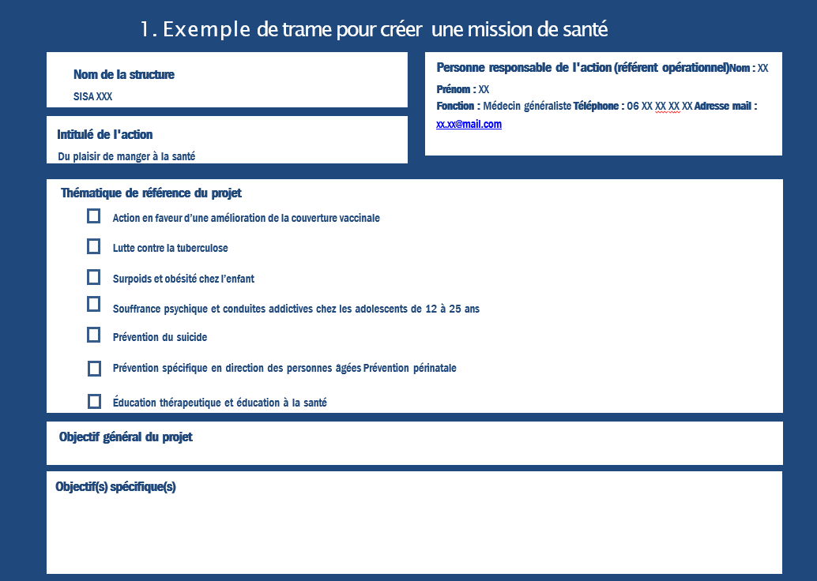
Mobiliser ses ressources

Slide 13
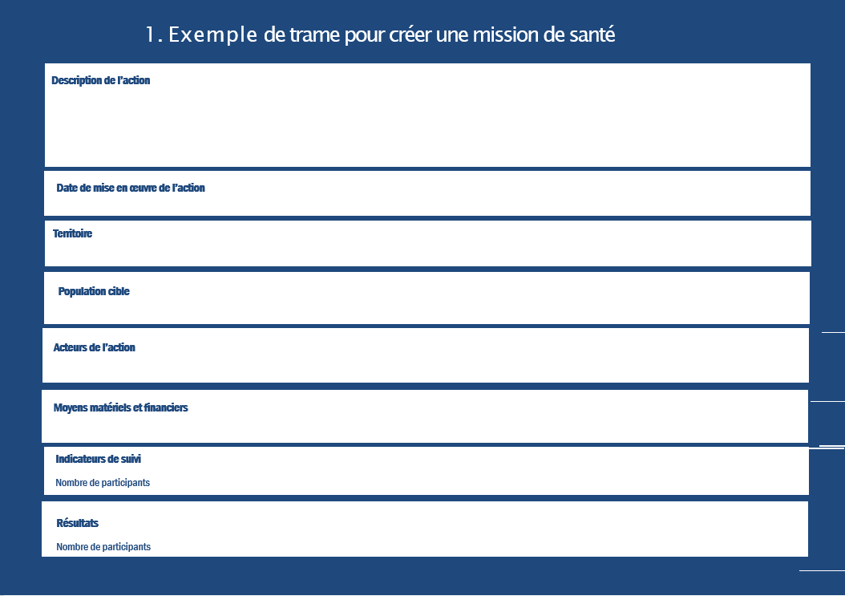
Mobiliser ses ressources

Slide 14
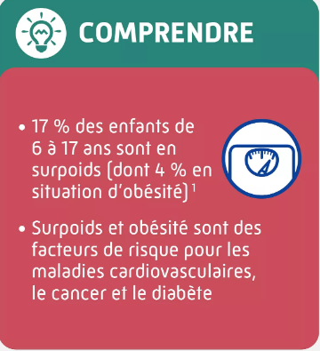
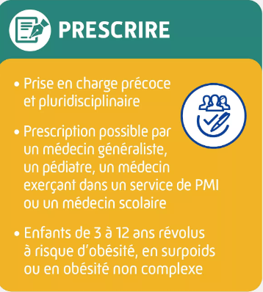
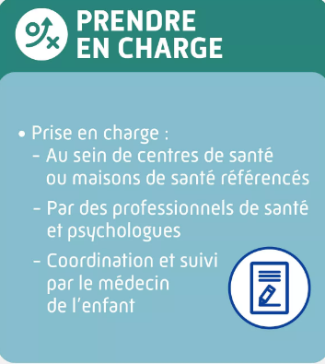
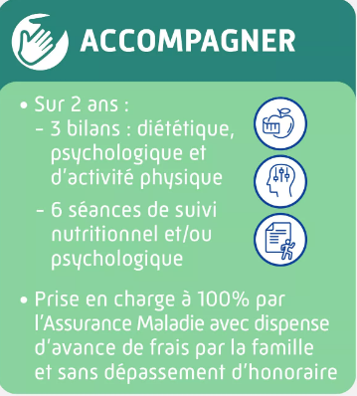
Mobiliser ses ressources
En appui de la mission de santé publique, un dispositif sur la prévention du surpoids et de l’obésité infantile : la « mission retrouve ton cap »
La prise en charge est prescrite par le médecin de l’enfant puis mise en œuvre au sein de maisons de santé pluri-professionnelles référencées par des professionnels de santé et psychologues

Slide 15
Mobiliser ses ressources
Accompagnement ARS HDF :
5 chargé.es de mission prévention en appui des thématiques : vaccination, ETP, dépistages , santé mentale, sport santé, alimentation saigne, MCV, santé sexuelle, addictions, troubles neuro sensoriels…
Des dispositifs structurants accompagnés par la FEMAS HDF : MSP vaccinée, MSP sans tabac, sensodys, MSP en mouvement, A’DOC.
Des programmes d’ETP clé en main : obésité infantile, obésité post chirurgie bariatrique, diabète, BPCO, RCV.
Des appuis méthodologiques externes : Promotion santé HDF, HDF addictions…

Slide 16
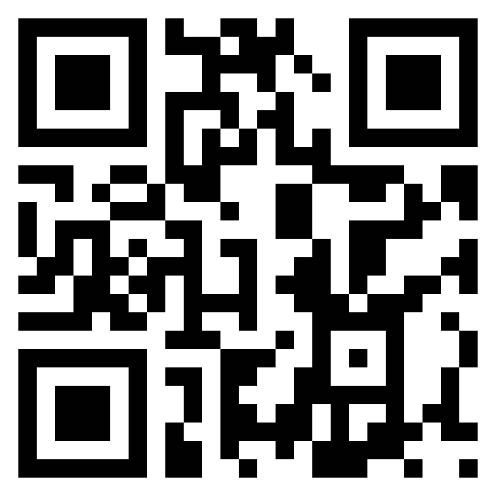
Merci pour votre écoute, vos questions et échanges !
Pensez à compléter le questionnaire de satisfaction disponible sur l’application Imagina !

